Slide 1
Social Media Plan
Por

Slide 2
MyBrand&SocialMedia
¿Qué hacemos?
Estrategias a medida para nuestros clientes planificando y gestionando desde cero su plan de marketing online y off-line para potenciar su marca a través de internet.
¿Qué ofrecemos?
Dedicación y compromiso para trabajar en equipo y ser uno más dentro del equipo generando relaciones de calidad que lleven al éxito de la estrategia.
¿Nuestro fin?
El Real Engagement/ Compromiso Real.

Slide 3
Servicios
Estrategia
360º
Social Media/ Community Management
Diseño, programación y gestión de blogs
Identidad Corporativa/ Branding
Marketing y Comunicación Online /
Offline

Slide 4
Social Media/ Community Management
Gestión de las redes sociales en las que estemos presentes y creación de perfiles en las que sean necesarias según la estrategia.
Relaciones públicas online/offline.
Gestión de eventos.
Creación de concursos/sorteos.

Slide 5
Marketing y Comunicación Online/Offline
Gestión de medios ( notas de prensa, etc).
Mailing corporativo / newsletter.
Online.
Offline.

Slide 6
Diseño, programación y gestión del blog
Blog corporativo.
Hosting para la gestión del mismo.
Diseño corporativo.
Creación de contenido.
Integración con el sitio web oficial.

Slide 7
Identidad corporativa/Branding
Gestión de la marca GHS y todas sus sub-marcas : ejemplo:(GHS&Golf, GHS&Sea, GHS&Trekking, GHS&Adventure, etc)
Potenciar la marca desde un punto central.
Planificación de acciones para dar a conocer la marca.
Control de reputación sobre la misma.

Slide 8
¿Qué necesitamos saber?
En que mercado trabajamos.
Tipo de clientes que tenemos.
Tipo de clientes que deseamos.
Nuestra competencia.
Redes sociales en las que queremos operar.

Slide 9
¿Qué queremos conseguir?
Fortalecimiento de la marca.
Aumento de la comunidad online.
Aumento de las ventas a través de Redes Sociales.
Transformación de seguidores en clientes.
Otros objetivos/atracción de influencers.

Slide 10
Gestión mensual de la marca
Company Social Media
Web
Blog
RRSS
Facebook/ otras redes
Youtube
Planificación, Implementación y Monitorización de la estrategia
Deseos
Resultados

Slide 11
Gestión mensual de la marca
Estrategias
Desarrollo
Implementación
Contenido
Planificación
Publicación
Monitorización
Informe sobre efectividad de acciones
Branding
Potenciar la marca
Control de reputación
Comunicación
Marketing online
Marketing offline
360º
Conceptualización
Presentación y control

Slide 12
Estimación de resultados
Entre 200-400 nuevos seguidores nuevos en redes sociales.
Entre un 5% y un 10% de aumento de ventas a través de redes sociales( 1º año).
Aumento del real engagement en redes sociales y tanto para clientes como para trabajadores.

Slide 13
Presupuesto
Social Media Plan/Marketing Plan 360º: (anual)
Desarrollo, planificación e implementación del mismo.
X€
Gestión mensual de la marca en RRSS y Blog
X€ mensuales
Creación y publicación de contenidos en redes sociales(1-2 post semanal)
Creación y publicación de contenido para blog(1-2 post semanales)
Organización y gestión de concurso/sorteo (1-2 mensual)
Gestión de la comunidad online y dinamización de la misma.

Slide 14
Gracias

Slide 15
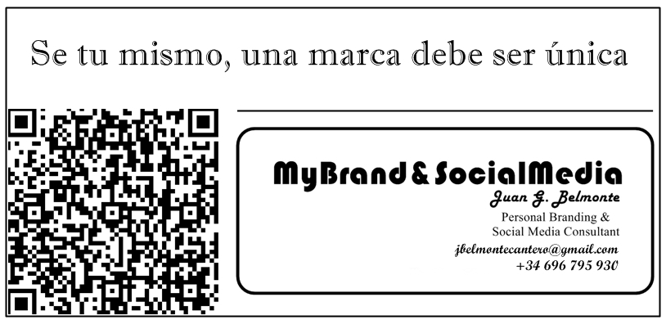
Contacto

